Slide 1
数据库课程实验

Slide 2
实验内容——资料管理系统
资料类型
图书
论文
功能
用户管理
图书管理：增删改查
论文：增删改查
统计功能

Slide 3
实验要求
三人一组
负责数据库的安装，基本的数据库连接
负责数据库的增删改查
数据库中触发器和存储过程的编写
自己设计统计功能，尽量的使用SQL语句完成相应的功能，界面做显示

Slide 4
表
表结构（只列出部分属性）
user(u_id,u_name)
book(b_id,b_name)
document(d_id,d_name)
buyer(u_id,b_id)
upload(u_id,d_id)
统计每一个学生买的书的数量，以及上传的论文总数
写程序实现该功能，统计功能利用程序实现
统计功能利用SQL语句实现

Slide 5
with g_book as (select u_id,count(*) as 书数量 from buyer group by u_id) with g_doc as (select u_id,count(*) as 文档数量 from upload group by u_id) select u_name,书数量,文档数量 from user left join g_book left join g_doc

Slide 6
测试
编写一个模拟数据录入功能，向数据库中插入百万条记录；
利用程序分别实现前面的统计功能，以及利用SQL语句实现统计功能，查看功能实现需要的时间。

Slide 7
实验环境
GUASSDB for MYSQL
数据库资料
https://www.huaweicloud.com/product/gaussdbformysql/getting-started.html
https://support.huaweicloud.com/gaussdb_faq/gaussdb_faq_0087.html

Slide 8
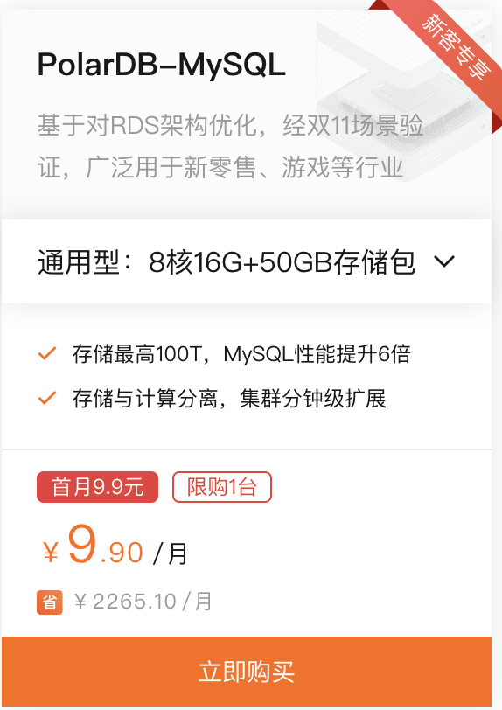
实验环境
PolarDB
https://gitee.com/mirrors/PolarDB-for-PostgreSQL/
https://www.aliyun.com/database/polardbnew
每组提供两个月的费用20元？

